Slide 1
Bài 25: Những người bạn hàng xóm
Lớp:…..

Slide 2
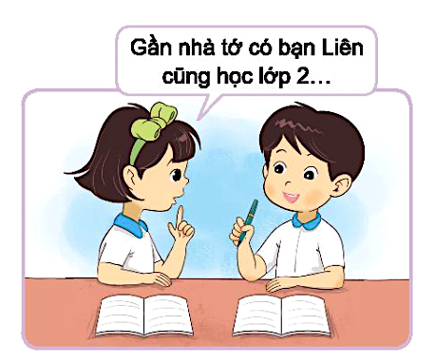
Hoạt động giáo dục theo chủ đề
1. Kể về người bạn hang xóm mà em biết
Bạn tên là gì?
Hình dáng của bạn ra sao?
Sở thích của bạn là gì?

Slide 3
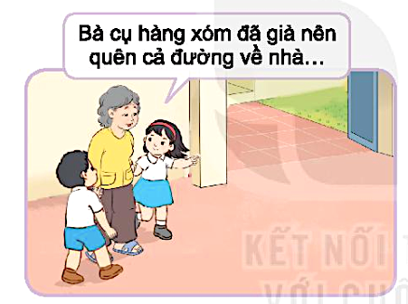
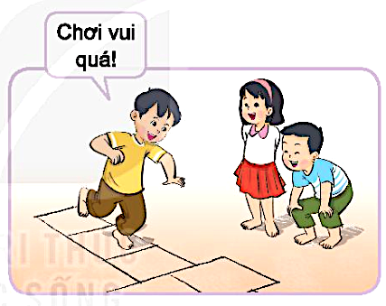
2. Nêu những việc em có thể làm cùng hàng xóm.
Kể những việc em có thể làm cùng bạn.
Dự định thời gian, cách làm những việc đó.
Bà cụ hàng xóm đã già, quên cả đường về nhà.
Chơi
vui quá!

Slide 4
Bà cụ hàng xóm đã già, quên cả đường về nhà.

Slide 5
Chơi
vui quá!

Slide 6
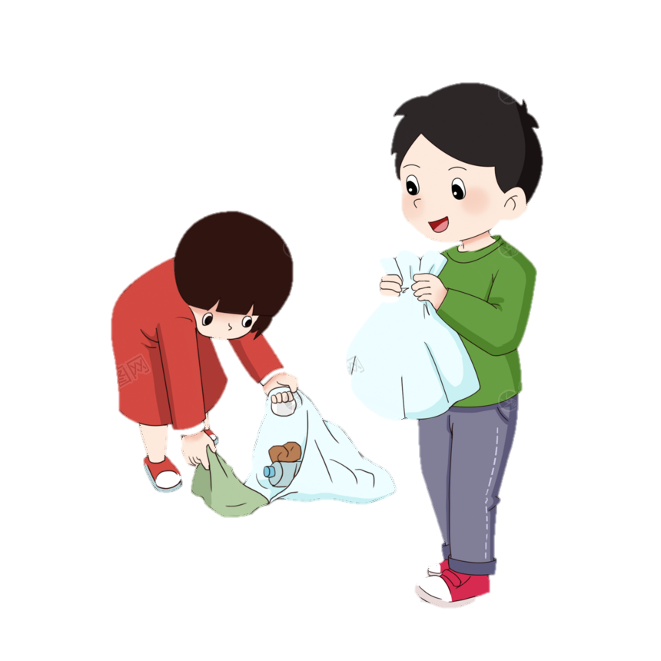
Hoạt động sau giờ học
Làm quen với bạn hàng xóm và rủ bạn cùng là một việc có ích.

Slide 7
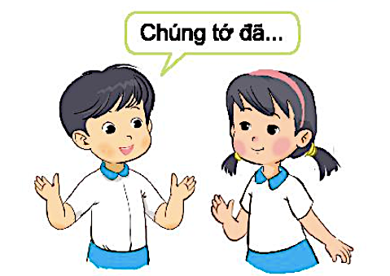
Sinh hoạt lớp
Chia sẻ về những việc tốt mà em và các bạn hàng xóm đã làm.
- Kể về những việc tốt đó.
- Em cảm thấy như thế nào sau khi thực hiện những việc đó?

Slide 8
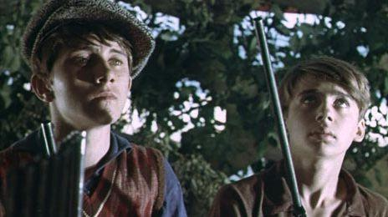
TI-MO cùng đồng đội
TI-MÔ VÀ ĐỒNG ĐỘI

Slide 9
Timur và Đồng Đội
Mùa hè năm 1939. Hai cô con gái (cô chị Olga 19 tuổi và cô em Zenia 13 tuổi) của Đại tá Alexandrov rời nhà từ thành phố Moskva đến nghỉ tại một khu nhà ở nông trang. Tại đây, Zenia vô tình phát hiện trên gác xép nhà kho cũ là trụ sở của một tổ chức bí mật. Mục đích của tổ chức này, có vài chục thiếu nhi là trong kỳ nghỉ ở ngôi làng họ chuyên đi chăm sóc cho người cao tuổi và các thành viên gia đình của Hồng quân. Lãnh đạo của tổ chức là một cậu bé 13 tuổi tên làTimur Garayev. Nói với Zenia về những gì họ làm, Timur giải thích: - Ngôi nhà này là của một chiến sĩ Hồng quân, và ngôi nhà này kể từ đó đã được chúng tôi bảo vệ. Bố cậu cũng trong quân ngũ? - Đúng vậy -- với một niềm tự hào, Zenia đã nói về bố mình -- Bố tớ là một vị chỉ huy. - Như vậy thì bạn cũng là người người được bọn tớ bảo vệ.

Slide 10
Tai họa của làng này là có một băng đảng của những tên lưu manh chuyên trộm cắp trong vườn, dẫn đầu Kvakin. Nhận thấy rằng một cuộc đối đầu với chúng có thể sẽ không an toàn, đầu tiên Timur cố gắng để giải quyết vấn đề một cách hòa bình. Cậu đã đàm phán với Kvakin nhưng không có kết quả. Timur đã quyết định không thể trì hoãn. Đó Là một cuộc chiến mà kết quả trong chiến thắng thuộc về Timur và Đồng Đội. Bắt trong một cuộc đụng độ, bọn côn đồ bị khóa trong một gian hàng trống trên chợ, do đó dân làng có thể nhìn thấy những kẻ luôn trộm cắp ở vườn của mình. Tuy nhiên cuộc chiến bí mật này cũng đã xảy ra nhiều hiểu lầm giữa bậc phụ huynh với các thành viên trong đội. Ý tưởng cuối cùng của các đội viên là: "Nếu bạn luôn nghĩ đến mọi người, thì mọi người cũng luôn nghĩ về bạn"

